Slide 1
ROPA
Oil, petroleum, crude oil

Slide 2
ROPA
Horľavá zmes uhľovodíkov
8 km pod zemským povrchom, od prvohôr
V nepriepustných ílovitých vrstvách
Vznikla rozkladom morského planktónu bez prístupu vzduchu v plytkých moriach
Planktón → usádza sa na dne → hnijúce bahno → ropa

Slide 3
http://planetavedomosti.iedu.sk/page.php/resources/view_all?id=destilacia_destilacny_proces_frakcna_ropy_krakovanie_oktanove_cislo_benzinu_povod_reformacia_ropa_tazba_page0&RelayState=http%253A%252F%252Fplanetavedomosti.iedu.sk%252Findex.php%252Fsearch%252Fresults%252F61._Ropa_ako_zdroj_uh%2525C4%2525BEovod%2525C3%2525ADkov%252C1%252C0%252C157%253B400%253B475%252C0%252C25%252C1%252Ctn%252C1.html&1

Slide 4
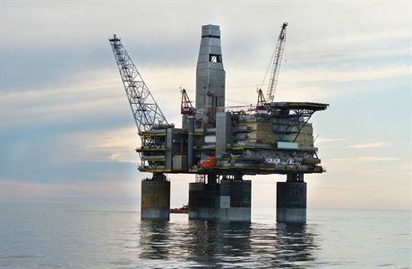
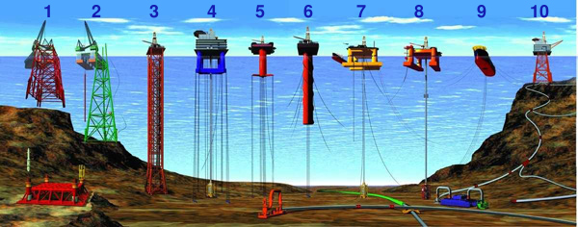

Slide 5
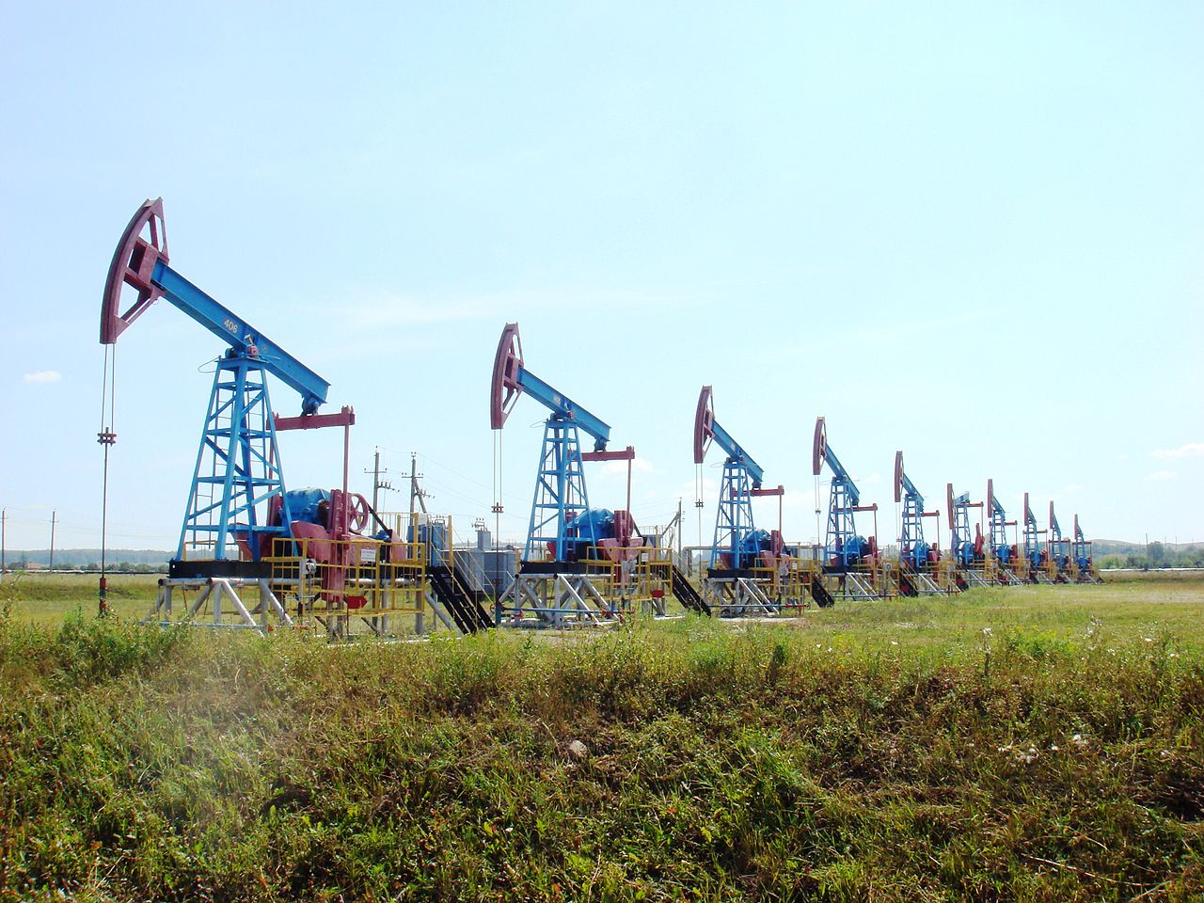

Slide 6
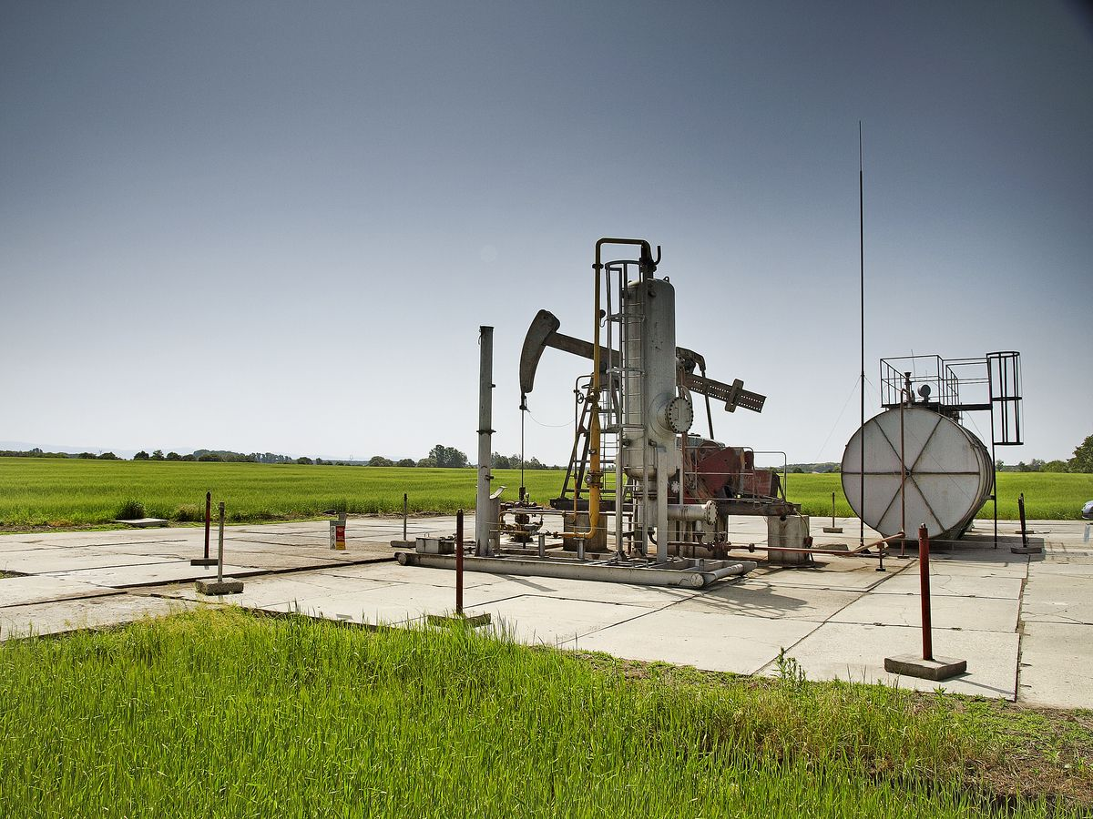
Nafta Gbely
https://www.nafta.sk/sk/galeria

Slide 7
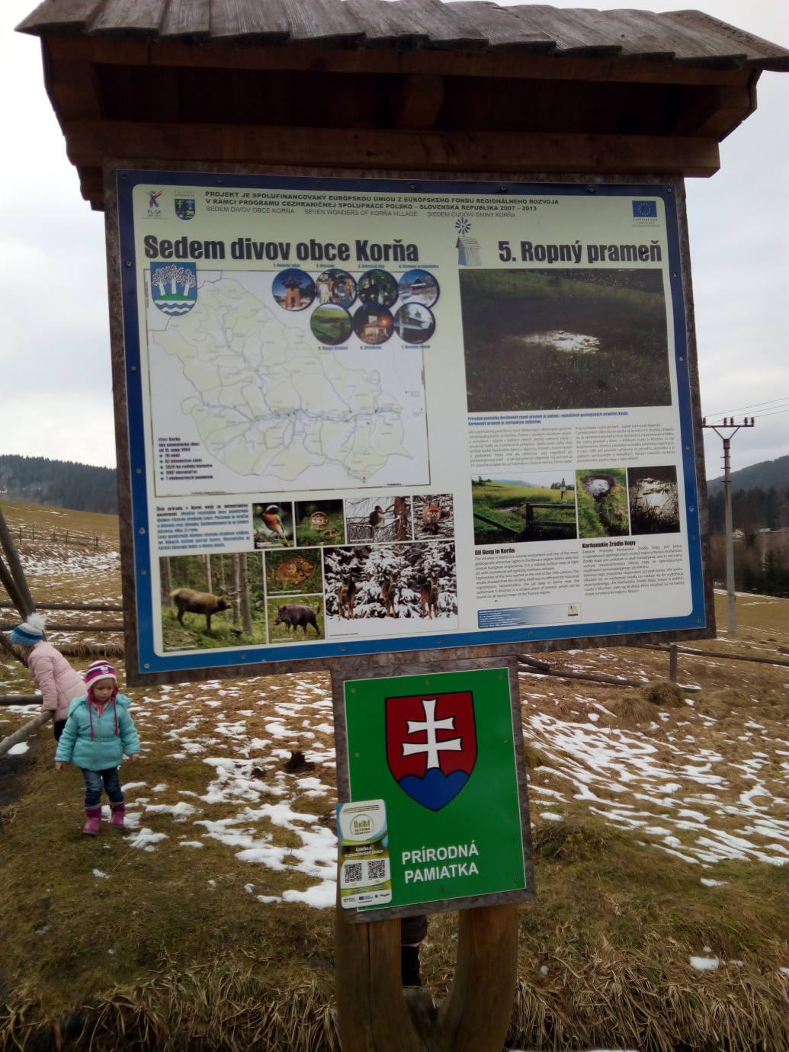
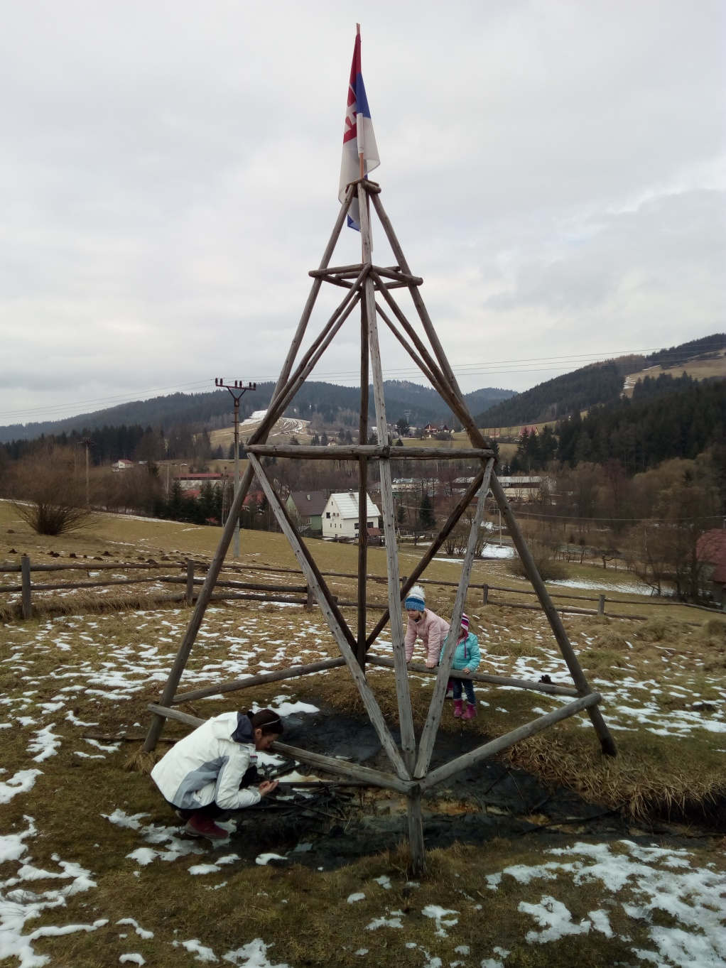

Slide 8
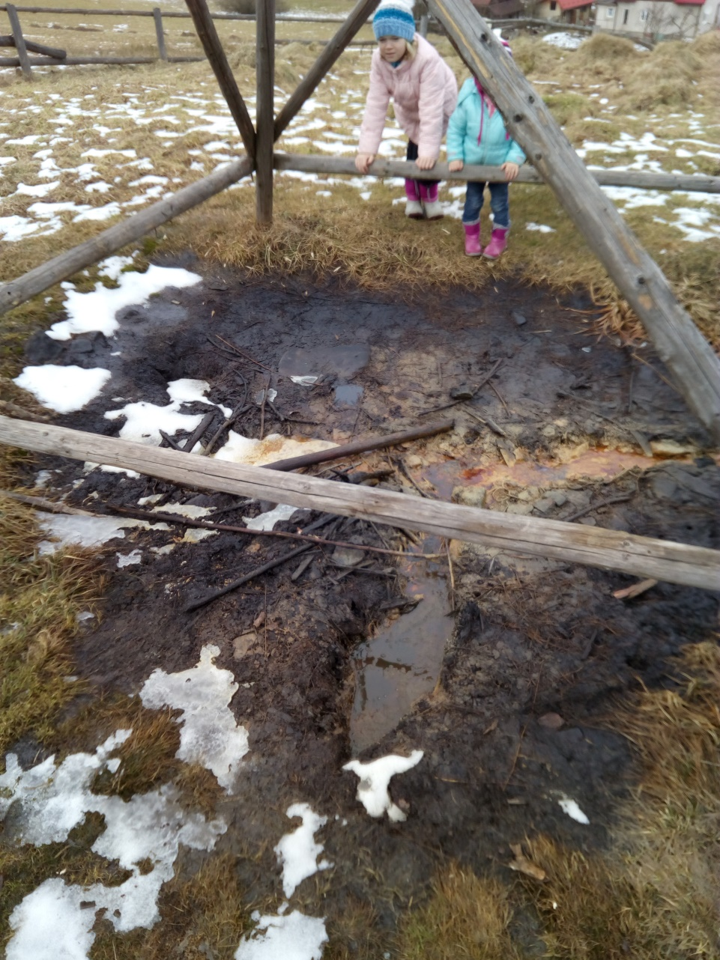
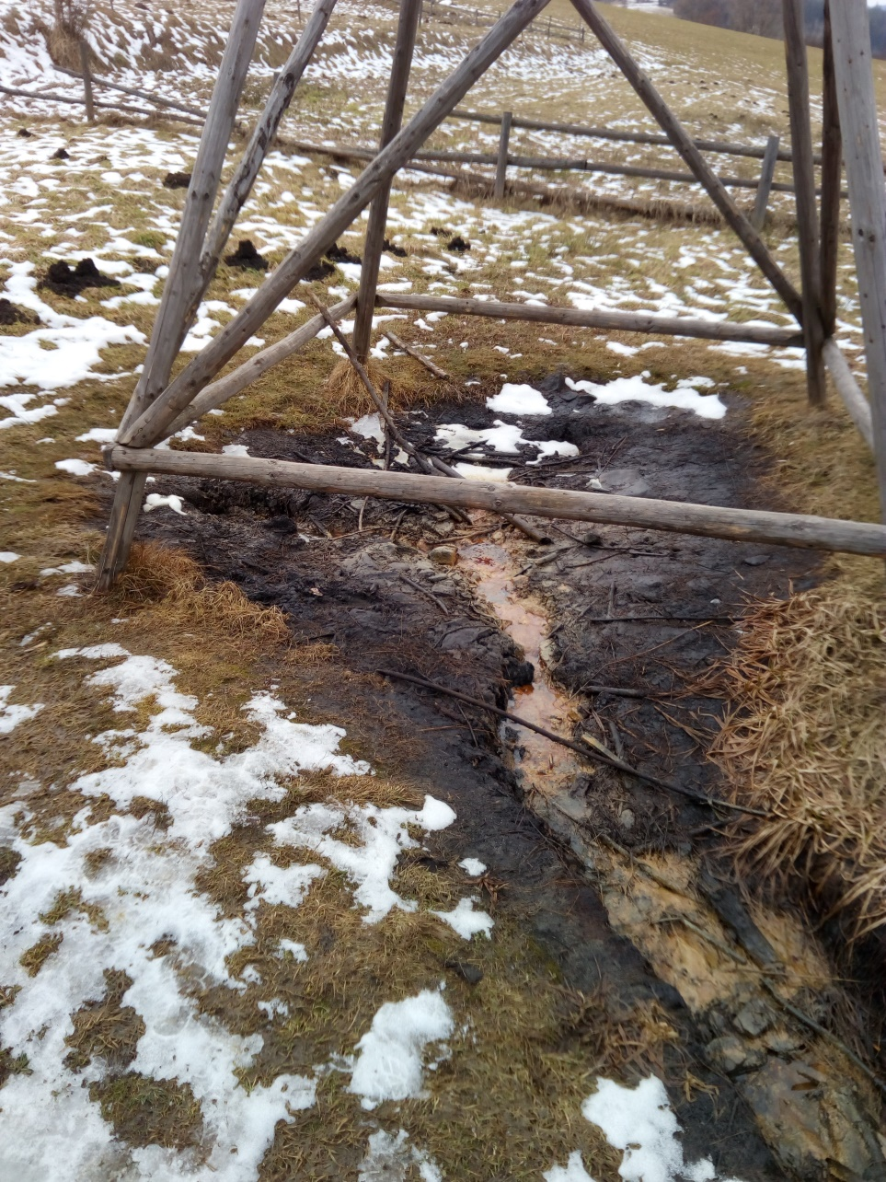

Slide 9
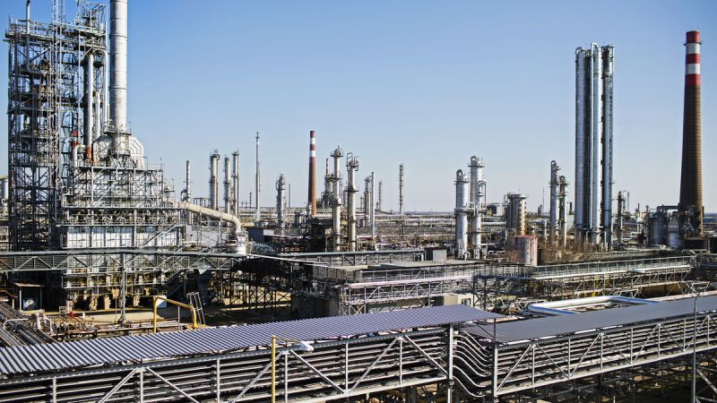
Rafinéria ropy

Slide 10
http://planetavedomosti.iedu.sk/page.php/resources/view_all?id=destilacia_destilacny_proces_frakcna_ropy_krakovanie_oktanove_cislo_benzinu_povod_reformacia_ropa_tazba_page4&1

Slide 11
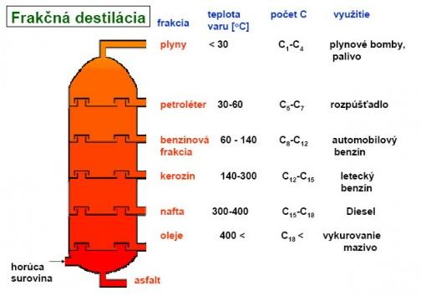

Slide 12
FRAKCIE ROPY
Zemný plyn – metán, etán
LPG – propán, bután
Benzín – pohonná látka C₅ – C₁₀
Petrolej – spracúva sa ďalej, náplň do lámp C₁₀ – C₁₅
Plynový olej = nafta – pohonná látka C₁₀ – C₂₀
Parafín – sviečky, leštidlá
Mazacie oleje – mazanie strojov C₁₅ – C₁₇
Mazut – ťažké vykurovacie oleje
Asfalt – povrch ciest, chodníkov od C₃₅

Slide 13
Ropa
https://www.youtube.com/watch?v=IoZXfAm6rF0
Rafinéria Schwechat
https://www.youtube.com/watch?v=9KEbjBf_u3s
Starodávny film
https://www.youtube.com/watch?v=19No0UeYHQg

